Slide 1
SISTEMA DE ECUACIONES LINEALES
Profesores: Angela Bustamante
Franco Cabezas
Renata Rojas
Curso: 2° Medio

Slide 2
TEMAS
Ecuación lineal de dos incógnita
Sistema de ecuaciones lineales
Método de resolución
Reducción
Igualación

Slide 3
Ecuación lineal de dos incógnitas
Tiene la forma:
$ax+by=c$
Donde $a,b,c$ son números racionales con $a≠0$ y $b≠0$.

Slide 4
Sistema de ecuaciones lineales

Slide 5
Método de resolución
Para resolver sistemas de ecuaciones existen una cantidad variada de métodos, los que estudiaremos son: igualación, reducción, gráfico y sustitución.

Slide 6
Reducción
Este método consiste en multiplicar las ecuaciones dadas por algún número, de tal forma que al sumar las ecuaciones equivalentes que resultan, una de las variables se elimina para obtener una ecuación con una incógnita, y al resolverla se determina su valor, para posteriormente sustituirla en alguna de las ecuaciones originales y así obtener el valor de la otra incógnita.

Slide 7
Ejemplo:
Se elige la variable a eliminar, en este caso, elegiremos a las $y$. Ahora bien, para eliminarla necesitamos que los coeficientes de $y$ sean iguales, pero con signos. Para lograr esto en nuestro ejemplo, debemos amplificar la ecuación (1) por $4$ y la ecuación (2) se amplifica por $5$, es decir:

Slide 8
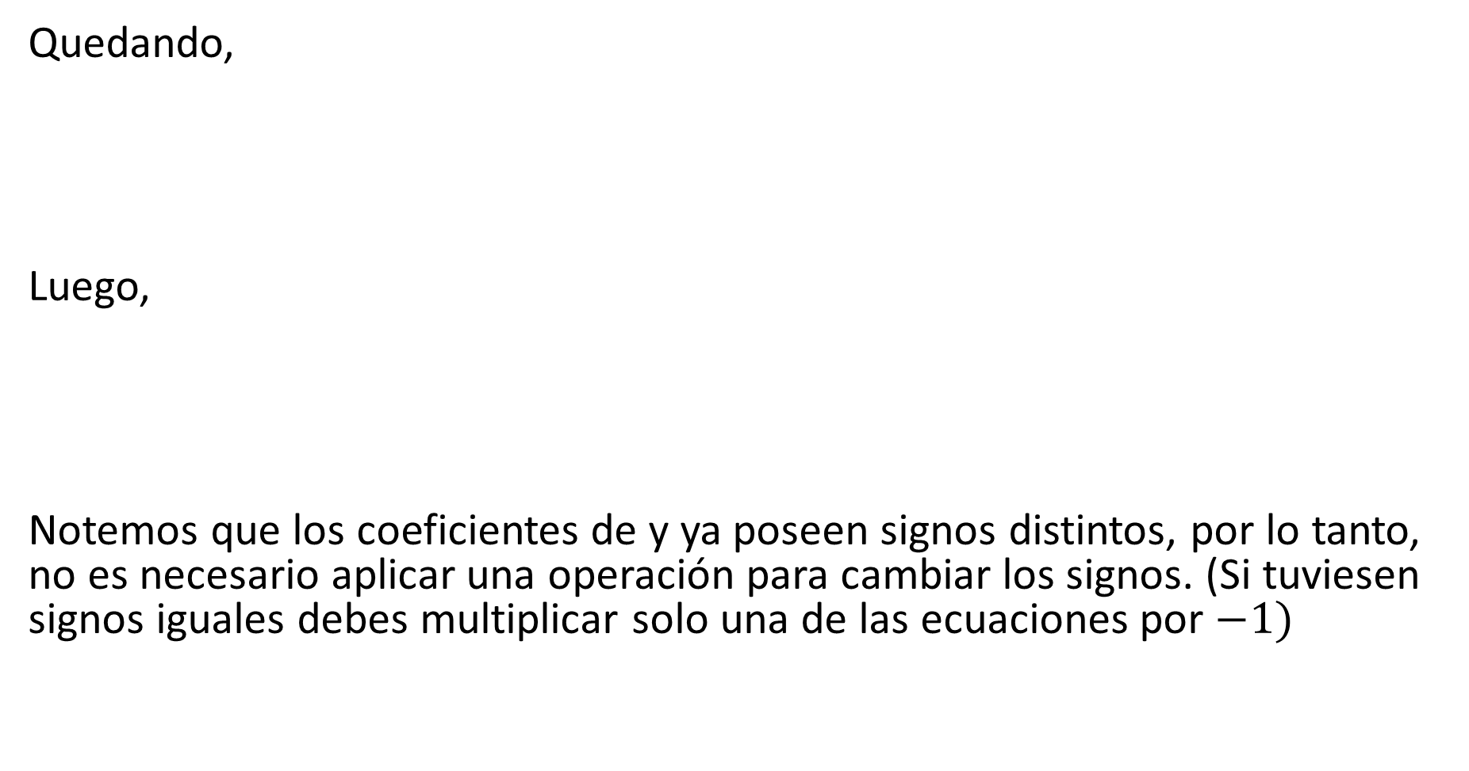
Quedando,
Luego,
Notemos que los coeficientes de y ya poseen signos distintos, por lo tanto, no es necesario aplicar una operación para cambiar los signos. (Si tuviesen signos iguales debes multiplicar solo una de las ecuaciones por $−1)$

Slide 9
Ahora tenemos que sumar las ecuaciones.
Luego, resolvemos la ecuación resultante

Slide 10
Ahora que hemos obtenido el valor de x debemos reemplazar este valor en una de las ecuaciones iniciales (1) o (2).
Como$x=2$

Slide 11
Por lo tanto, la solución del sistema es:
$$x=2 ,y=3$$

Slide 12
Igualación
En este método se elige una variable, luego se despeja en ambas ecuaciones para luego igualar las ecuaciones despejadas, así obtendremos una ecuación de primer grado. Por último, el valor que se obtiene se sustituye en una de las ecuaciones iniciales para así obtener el otro valor.

Slide 13

Se despeja $m$ en ambas ecuaciones
Ecuación: $6m−7n=4$

Slide 14

Ecuación: $2m−14n=−1$

Slide 15
Hemos obtenido que la ecuación
$6m−7n=4$
corresponde a:
Y que la ecuación
$2m−14n=−1$
corresponde a:
Ahora igualamos las ecuaciones despejadas.

Slide 16
Resolvemos,

Slide 17
Ahora que hemos obtenido que $n=\frac{1}{5}$, sustituimos este valor en una de las ecuaciones iniciales.
$$6m−7n=4$$

Slide 18
Por lo tanto, la solución es:
$$m=\frac{9}{10} ; n=\frac{1}{5}$$

